Slide 1
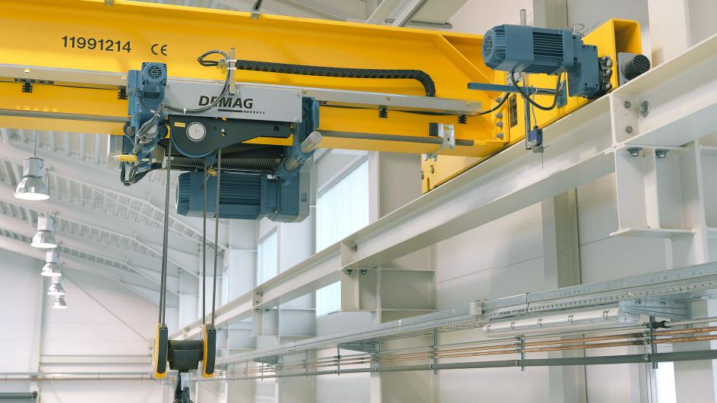

Charla / Streaming
Puente grúa

Slide 2
Antes de comenzar
01
02
03
04
Bienvenida
Presentación de la persona facilitadora
Presentación de la charla
Expectativas de las personas participantes

Slide 3
Objetivo de la charla
OBJETIVO DE DESEMPEÑO
Aplicar medidas de seguridad y control en la operación de Puentes grúas para evitar la ocurrencia de accidentes en la actividad portuaria.

Slide 4
Objetivo de la charla
OBJETIVOS DE APRENDIZAJE
Conocer las características y el desplazamiento de carga en puentes grúas.
Conocer la clasificación de puentes grúas, según tipo de apoyo, ubicación y nivel de trabajo.
Conocer los controles y seguridad de operación de un puente grúa.

Slide 5
Estructura del curso
1
2
Módulo I
Características y clasificación de Puentes Grúas
Puentes grúas
Tipos de movimientos de un puente grúa
Límites del transporte vertical
Clasificación de los puentes grúas, según desplazamiento y función
Tipos de puentes grúas según lugar de funcionamiento
Tipos de puentes grúas según desplazamiento
MÓDULO II
Funcionamiento y Seguridad en la operación
Las Velocidades de Operación
Controles de Operación
Seguridad en la Operación con Puentes Grúas
Requisitos de operación

Slide 6

Características y clasificación de Puentes Grúas
Módulo 1

Slide 7
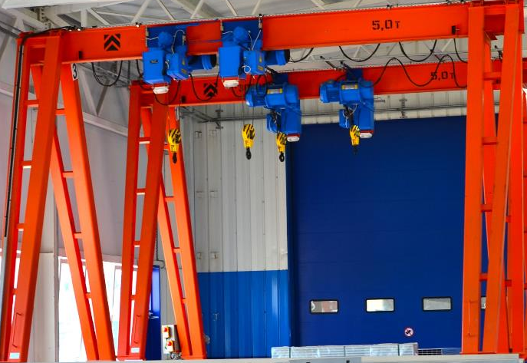
Puentes Grúas
Un puente grúa está diseñado como un equipo de transporte mixto, para el izaje de cargas, con traslado horizontal, permitiendo disponer cargas en puntos definidos en el lugar de trabajo.
El desplazamiento de cargas está previsto con un movimiento de transporte en tres cuadrantes:
Vertical
Lateral
Longitudinal

Slide 8
Tipos de movimientos de un puente grúa
Los puentes grúas están equipados con:
Movimiento Vertical: Corresponde al desplazamiento de las cargas en el plano vertical.
Traslación Lateral: Corresponde al transporte de las cargas en un plano paralelo a la viga del puente grúa.
Traslación Longitudinal: Corresponde al trasporta de cargas en forma paralela a la vía del recorrido, permitiendo disponer elementos en puntos definidos en el lugar de trabajo.

Slide 9
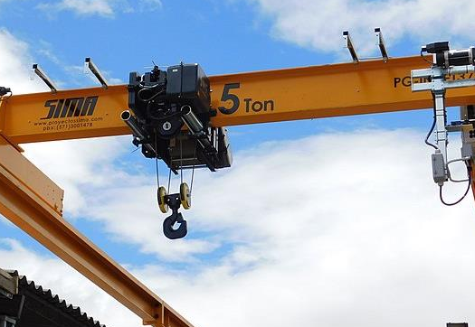
Límites de transporte vertical
El izaje de cargas verticales, se encuentra limitado por la altura máxima del recorrido vertical del gancho de elevación, lo que se encuentra determinado por la forma y altura del puente de la grúa.
Los puentes grúas, básicamente, están constituidos por una viga horizontal con apoyos en sus extremos, los que son de forma variable y que permite diferenciar los tipos básicos de puentes grúas.

Slide 10
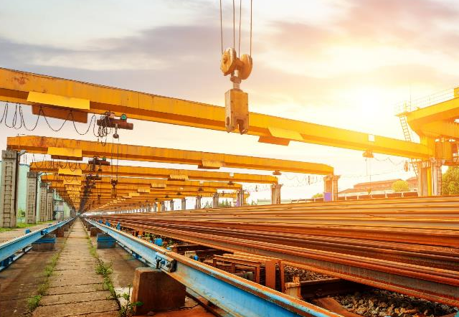
Clasificación de los puentes grúas
La clasificación general de puentes grúas se relaciona directamente con el tipo de apoyo, su ubicación y nivel de trabajo, no obstantes, también es posible clasificarlas según:
Tipos de vigas soportante de carga (forma y cantidad de soportes horizontales).
Capacidad de soporte.
Lugar de trabajo (interior-exterior y/o mixta).

Slide 11
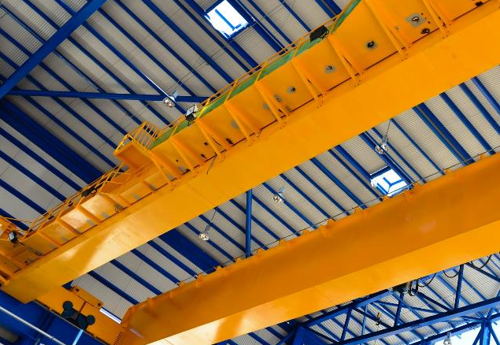
Puente rodante sobre vigas
Se denomina internacionalmente puente rodante a: "Un equipo de elevación de cargas suspendidas, donde el elemento portador se apoya sobre una vía rodante", (ISO nº 4306-1 : 1990 (E/F/R).
Esta vía rodante normalmente está ubicada a un nivel bastante similar a la altura útil del gancho de elevación.

Slide 12
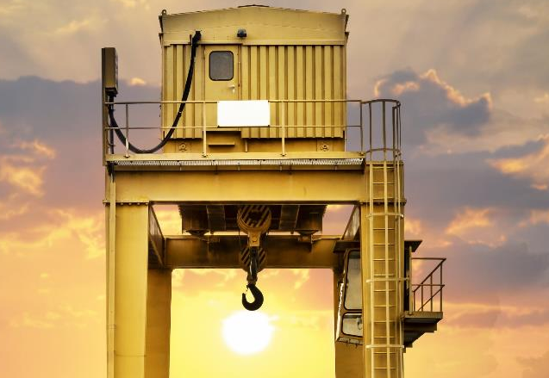
Puentes Pórticos
Se denominan internacionalmente pórticos a: "Un equipo de elevación de cargas suspendidas, donde el elemento portador se apoya sobre dos pilares resistentes, los que se apoyan sobre una vía rodante, normalmente apoyada en el suelo sobre una vía tipo ferroviaria (ISO y SIS)”.
La altura de los pilares determinan en un 80% la altura de esta versión de puente grúa.

Slide 13
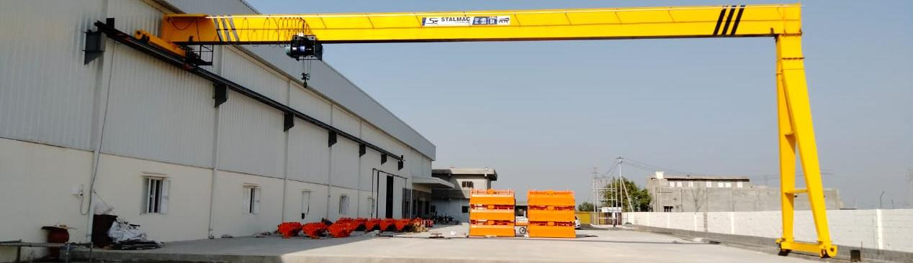
Puente grúa tipo semi-pórtico
Este puente grúa, en relación a sus apoyos, es una combinación de los anteriores, adaptando sus sistemas de soporte, a las necesidades de trabajo e instalaciones.

Slide 14
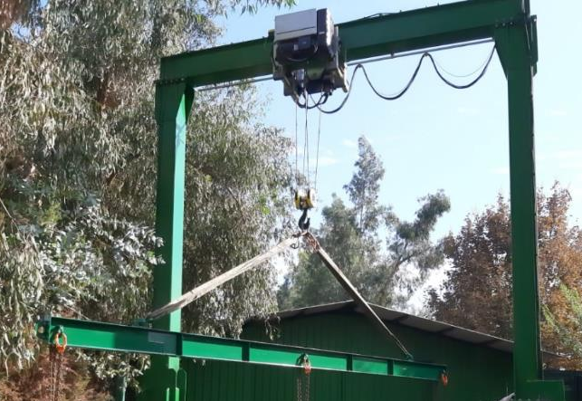
Puentes Pórticos rodantes sobre ruedas
Se denominan puentes rodantes sobre ruedas a: "Un equipo de elevación de cargas suspendidas, donde el elemento portador se apoya sobre dos pilares resistentes, los que se apoyan sobre elementos rodantes apoyada directamente sobre suelo.

Slide 15
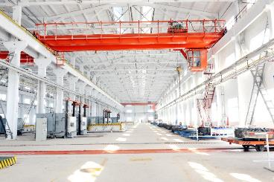
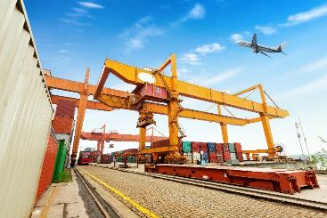
Tipos de puentes grúas según lugar de funcionamiento
Puentes interiores o bajo techo: Trabajan en el interior de galpones industriales.
Puentes exteriores: Trabajan a la intemperie.
La importancia de definir el lugar de uso del puente grúa, se asocia en aquellos montados en la intemperie, al cumplimiento de requisitos adicionales, con el objeto de protegerse de las lluvias, heladas y asoleamiento, zonas de humedad, que obliga al uso de sistemas estancos y de lubricante especiales.

Slide 16
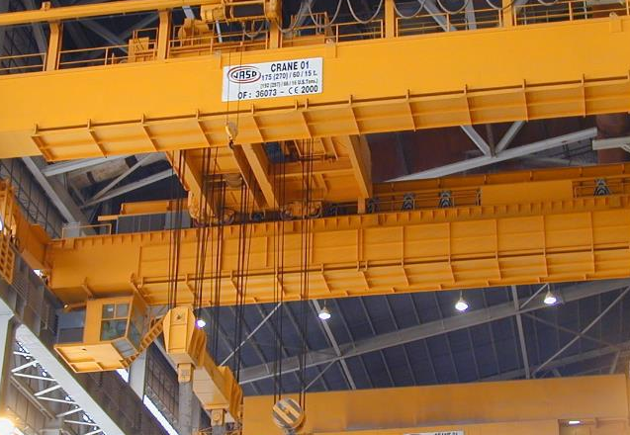
Tipos de puentes grúas según lugar de funcionamiento
Los puentes grúas, se diseñan y arman de acuerdo a especificación de requerimiento, a partir de ese momento, no es aconsejable modificar sus características como luz (ancho), altura, ni capacidad de levante, lo único que, en calificadas oportunidades, se hace en forma adicional es aumentar el recorrido longitudinal, alargando la longitud de la vía de apoyo (Traslación longitudinal).

Slide 17
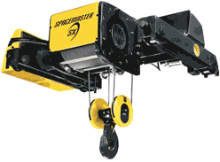
Tipos de puentes grúas según desplazamiento
Según movimiento de desplazamiento longitudinal, los puentes grúas se clasifican en la forma que se trasladan, lo que comúnmente se denomina recorrido del puente grúa.
Puentes grúas fijos, naturalmente son los que no tienen medios de traslación.
Puentes móviles de:
De baja velocidad
De alta velocidad

Slide 18
Funcionamiento
y Seguridad en la operación
Módulo 2

Slide 19
Las Velocidades de Operación
Las velocidades se caracterizan por ser progresivas o secuenciales
Velocidades progresivas
Son aquellas velocidades, donde el operador va aumentando suavemente la velocidad en forma manual.
Normalmente se inicia con una velocidad de 2 a 3 m/min., la que lentamente el operador puede aumentar a 30 - 50 m/min.
La única limitación que presenta esta modalidad es un control de tiempo en las aceleraciones, evitando una elevación de la carga violenta y/o descontrolada.

Slide 20
Las Velocidades de Operación
Velocidad secuencial
Son velocidades fijas que el fabricante ha establecido en el equipo, estas velocidades aumentan progresivamente, mediante limitadores de tiempo, cuya secuencia ha sido establecida por el fabricante.
La elevación se inicia con una velocidad de estrobaje, la que obligatoriamente se usa para levantar o apoyar las cargas, normalmente es de 5 a 6 m/min. Esta velocidad permite controlar deformaciones elásticas de la estructura y del cable de acero.
La velocidad normal, que fluctúa entre 25 a 30 m/min., sólo puede ser cambiada después de 3 a 6 seg.

Slide 21
Las Velocidades de Operación
Algunos puentes grúas, especialmente los con mayor altura bajo gancho, están equipados con una o más velocidades altas; 50 a 60 m/min., hasta 120 m/min. Esta velocidad también tiene tiempo de espera para su cambio, lo normal es de 3 a 4 seg.
Velocidad del Carro de Puente
Esta velocidad, puede ser progresiva o secuencial. Lo normal es una velocidad progresiva de 0 a 20 m/min. Relevante es el funcionamiento de los limitadores de recorrido laterales, para evitar el choque de la carga contra muros, máquinas u otras estructuras.

Slide 22
Las Velocidades de Operación
Velocidad de traslación del puente
Puede ser progresiva o secuencial. Normalmente son fijas o progresivas de 0 a 35 m/min. Se recomienda considerar velocidad de acuerdo a la magnitud de las cargas a elevar, de su forma geométrica, de su fragilidad, de su agresividad y de la distancia que tiene que recorre el puente grúa.

Slide 23
Controles de Operación
Los puentes grúas según su tamaño y trabajo, se equipan con el comando más adecuado al servicio a ejecutar.
Existen diferentes tipos de controles para su operación:
A distancia por cable
Radio control, permite operación a distancia en formato inalámbrico
Cuando los puentes grúas son de gran capacidad o de largos recorridos, es necesario el uso de una cabina de comandos. La importancia y calidad de la cabina dependerá de la complejidad del trabajo que se ejecute con el puente grúa.

Slide 24
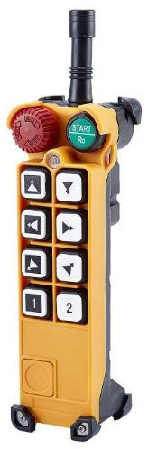
Controles de Operación
Comando de Operación
Botón rojo = Stop o detención instantánea.
Botón verde = Energizar el puente grúa.
Los comandos operan siempre por razones de seguridad con corrientes de bajo voltaje (12 a 50 volt.).
Alimentación eléctrica
Generalmente los puentes grúas se energizan por medio de corriente trifásica (380 volt.), puentes pequeños en tamaño y capacidad utilizan corriente monofásica.

Slide 25
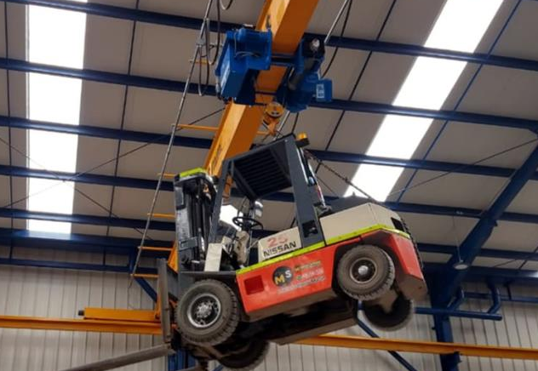
Seguridad en la Operación con Puentes Grúas
No izar cargas superiores a la capacidad del puente grúa.
Prohibición de levantar cargas, generando angulación con el gancho o fuera de plomo del gancho. Esta condición genera momento volcantes de la estructura.
La grúa no debe traccionar o despegar estructuras que se encuentren ancladas en el piso.
Evitar efecto péndulo durante el desplazamiento de la carga.

Slide 26
Requisitos de operación
Los operadores deben contar con capacitación en:
Cuadro de izaje de cargas.
Identificación de controles de comando, para el correcto funcionamiento del equipo.
Revisión del correcto funcionamiento en el sistema de control.
Reconocimiento del estado de eslingas, cables, cadenas de izaje.
Revisión de rieles y condición en el entorno de operación.
Verificación del programa de mantención del equipo.

Slide 27
Recomendaciones
Ten siempre presente que:​
Se requiere que estés capacitado y calificado para la operación de puentes grúas.
​Considera los peligros que surgen en la actividad, para determinar las medidas preventivas correspondientes y evitar accidentes en los lugares de trabajo.
​Aplica las recomendaciones revisadas en este curso y realiza tu trabajo de manera segura​.

Slide 28

Encuesta de satisfacción – curso abierto presencial
Escanea este código
O ingresa a este link
tinyurl.com/26vbepn4

Slide 29

Encuesta de satisfacción – curso cerrado presencial
Escanea este código
O ingresa a este link
tinyurl.com/ujnzkjew

